Slide 1
基礎から学ぶ国保
2022.9.10 大阪社保協国保Zoom学習会
大阪社会保障推進協議会 事務局長 寺内順子

Slide 2
国保(国民健康保険)ってそもそもなに?
○公的医療保険の一つです。
○日本の公的医療保険は
①大企業の労働者が加入する組合健保
②公務員が加入する共済組合
③中小企業の労働者が加入する協会けんぽ
④①～③以外の74歳までの方が加入する国保(市町村国保・国保組合)
※75歳以上の方はすべて後期高齢者医療制度に強制加入

Slide 3
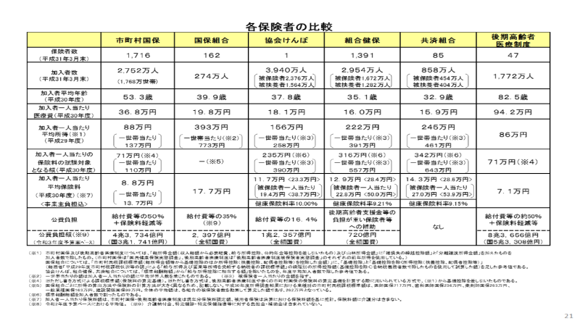

Slide 4
国保の歴史を学ぼう
「なぜ、国保の歴史を勉強するのか」と聞かれたら「しっかりとした歴史認識を持たないと、政治や行政にいいようにあしらわれてしまうから」と答えるべきでしょう。
住民の共同の努力の成果の官僚的取り込み、企業的利用など、運動と支配のダイナミックスのなかで、自らの立ち位置をはっきりさせるためには歴史の勉強が必要です。
野村拓「新・国保読本」から

Slide 6
戦前の国保～健兵調達・戦力培養のため
1937年 旧国民健康保険法施行
「第1条 国民健康保険ハ相扶共済ノ精神ニ則リ疾病、負傷、分娩又ハ死亡ニ関シ保険給付ヲナスヲ目的トスルモノトス」
・国の位置付けは「健兵調達」「戦力培養」のため、つまり戦争のた めの国民健康保険
・主に農民の為の健康保険。自治体が農業会(農協の前身)に委託し運営。公費はなく保険税で賄うが、戦争の中で国民は疲弊、保険料どころでなく、国保は崩壊

Slide 7
戦後～経済成長のための国保
1947年 憲法施行
1950年 社会保障制度審議会「社会保障制度に関する勧告」
1956年 同「医療保障に関する勧告」
経済白書「もはや戦後ではない」
厚生白書「医療保険の適用を受けていない国民は約2900万人、総人口の32%に及ぶ」

Slide 8
戦後～経済成長のための国保
1957年 国民皆保健4カ年計画スタート
※全ての国民が健康保険に加入するためには、地域保険であった 国保を再編成し、そこに農民や自営業者を加入させる必要があった。
1959年 新国保法施行「第1条 この法律は、国民健康保険事業の健全な運営を確保し、もつて社会保障及び国民保健の向上に寄与することを目的とする」
1961年 国民皆保険スタート

Slide 9
そもそも国保は農民のための医療保障制度
・岩手県では、1955年にはすでに県内全ての自治体で国民健康保険設立が達成されていた。
・平成25年度版厚生労働省「労働経済の分析」のよると全産業の中で｢農林漁業｣従事者は1950年48.5%⇒1955年41%⇒1970年19.3%⇒2010年4.2%
・東北は全国平均よりも農林水産従事者が多かったため、国民健康保険こそが医療保険の中心であり、自治体や国保連が住民とともに国民健康保険と医療機関を作りだす必要があった。
・岩手県は全国で県立病院が最も多く、現在20病院・6地域診療センターがあり、さらに国保診療所が12カ所あり、西和賀さわうち病院もその一つ。

Slide 10
参考文献 農村がどのようにして国保を再建したのか～岩手の自治体の記録から
＊「岩手の保健」(1947年8月15日創刊 岩手県国民健康保険国保連合会編) 37号(1954年7月号より)
＊読みやすくするために旧かなづかいを現在のものに変え、句読点もいれています。(寺内記)

Slide 11
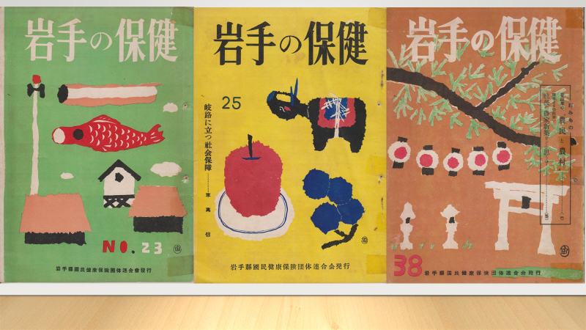

Slide 12
吾が村の国保 (二戸郡石切所村の巻) 目時定一
岩手県202市町村の中で国保未実施の市町村は現在13市町村のみとなった。その中で二戸郡は未だに1町4か町の国保のない村を擁している。その中の1つ一戸町で先般国保実施の準備会が持たれたとき編集部の一人である阿部作郎氏も出席、この席で目時石切所村長の発言～国保開始までの苦心、その後の悩み多かった運営の経緯、又それだけに軌道にのりかけて来た現在の満足感、村長としてこれだけ楽しい仕事はない・・・は全く感慨深いものだった・・・とその時の概況を話された。編集部ではその際の発言を再現していただくように特にお願いしてご執筆いただいた。
編集部

Slide 13
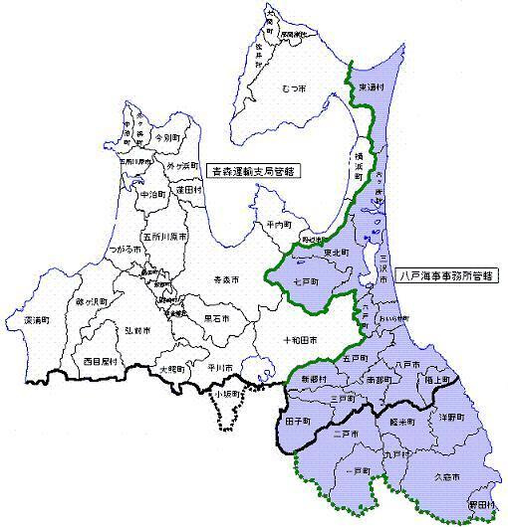

Slide 14
1. 村の姿
県都盛岡市から東北本線を北に走ること二時間半、北福岡駅に下車すれば吾が住む村の石切所である。
石切所といえばどこの県の村かと不審そうに問い返される程世間に知られない村ではあるが、「末の松山浪越さじとは」の古歌に知られた浪打峠の所在地で而も名勝馬仙峡の景に富む景勝の地であり、県北の都である福岡町の玄関口を占め二戸九戸への陸上交通の起点の関係上北福岡駅を中心として市街地をなし、周囲が部落で一団地をなしたこじんまりとした村で、遠い部落でも徒歩30分で村役場に連絡が楽につく。中心部には駅を中心として国鉄北福岡営業所日通、丸運などの事業所が多く、片倉製糸工場や柏屋製油工場はては二戸製酪工場等に煙突の数も相当に多く、方一里の小面積に五千の人口が半農半商とうろついてはいるが、福岡町に接近しているために開業医はなく今年まで無医村の名のもとに打ちひしがれてきた村である。

Slide 15
2. 生まれいずる悩み
1) 指導者の立場から
終戦を迎えて間もない昭和22年、押されるままに20年間の教員生活から村長と言う未知の世界に身を移したが、役場の窓から目に映る村人の姿は疲れ切って不健康そのものの感じで心は痛かった。思うことは民生の安定であり健康で明るい村の建設であってみればその根底をなすと思わるる住民の保健衛生対策こそは焦眉の急と青年団、婦人会と連絡し消防団の協力も得て、その手始めに全村の清掃運動を展開し健康診断と予防治療の徹底に努力した、かくてその筋からはモデル衛星指定村などとおだてられて見ればなくてはならぬものは国保であり持ちたいものは直診施設となってきた。

Slide 16
2) 四圍の状況
当村の国保事業の始まりは昭和17年、当時の農業会が代行して事業開始以来5カ年、終戦日の経済界の混乱にあい、県下何れの農業会に見られたと同様、統制経済の転換と共にその事業が極度に不振となり代行事業の国保はおろか自らの経営も困難に陥った。
民心は長期生活設計への希望を失い、貯蓄心は低下し、相互扶助の精神により国保事業への関心は極度に薄れ、相当職員の熱心な再建努力にもかかわらず、保険料の滞納額が増加する一方で、運営は全く停頓し医療費の支払いが全く不能となった。
国保に理解を持つ一部村民も、正常な国保の利用が不可能になるにつれて、昭和21年には不幸にも多額の滞納未整理のまま自然停止となった。
かかる国保事業の崩壊の村民に与えた影響は「正直者は馬鹿を見た」と言う結果となり、国保へのよき協力者は、保険料も納めずに頑張り通した良識なき人々の嘲笑を買う結果となった。これが村民の心奥に焦げ付いて事業再開の大きな障害となった。
而るに光陰は流れて昭和２４年、その筋からの勧奨当のあって機の熟した観もあったので、種々資料を調査して国保事業の再開を立案し、村議会に提案して度々検討を重ねたが、事業の再開実施を切実に感じながらも、農業会代行当時のような不始末を再び繰り返すまいとする警戒心のあまり、その決断がつかず気息奄々爾来吾村の国保事業は持久戦的様相を呈して日々を費やすこと丸三年その間、当事者としてのじれったさは知る人ぞ知る。

Slide 17
3. 案ずるより生むが安し
1) 声なき民の声
国保にとっては陰鬱な北の国には漸く春の萠(きざし)が見えてきた。
この間隣接する町村に国保が開始されるとその被保険者に与える恩恵の程がよく判り、村民のうちには国保必要論もぼつぼつ持ちあがってきた。「何故当村には国保はないのか」と質問を役場の窓にまで持ち込んでくるものも現れた。また入院患者等は特に国保設置町村の患者を羨望し、国保開始を切実感を持って叫ぶ声なき民の声が鬱勃として巷に満ちるの感があった。(而しこれとは対照的に再開後の経営難を心配し躊躇するものの数も多かったことと唯理由もなく反対を唱えるものの若干あったことはやむを得ないことであった)

Slide 18
2)生まれ出づるもの
昭和28年早々年度内開始を目標に計画は樹立された。事業円滑化のために直診設置を併進せしめる事とした。無医村である当村としては直診施設の設置は村民多年の願望でもあつた。急患への往診も意の如くならず、お願いしても2.3時間は早い方で甚しい時には朝に頼めば夕方までも待たされて夜に至っては引込んだ部落など往診は殆ど見込薄の不便を開闢(かいびゃく)以来忍んできた事であれば議会側もこの計画には全面的に賛意を評された。
かくて陣痛長きにわたった当村の国保事業は29年3月、満場一致を以て村議会を通過し、6月1日を以て5割給付の運命の子が呱々(こくこく)の声をあげたのである。

Slide 19
4. 苦楽同行
議会議決から開始までの準備期間は2カ月余り、啓蒙宣伝に、事務的な準備に、多忙な仕事が始まった。啓蒙宣伝のためには部落座談会を計画し、幻燈機持参で毎晩行脚がつづく、帰りは何時も12時を過ぎる。職員の苦労は並大抵ではなかった。
しかし、この苦労も五〇〇〇人住民の高福祉のためであると思えば勇気は百倍した。座談会からひろった国保に対する希望及び疑念等は次のようなものであった。
1.往診には即応してもらいたい。
2.経済豊かな家庭は農業会当時のように国保を利用しないのではないか。又保険税も納めないのではないか。
3.被保険者患者は一般患者と差別されるのではないか。
4.国保加入を阻んで保険税をおさめないものは農業会当時と同様そのままになってしまうのではないか。
等々であり、経営者としてはこの声の発するところを十分吟味して堅く期するところがなければならないと感じたことである。

Slide 20
県下優秀の国保を経営したいと希望していても、いよいよ事業を開始してみると事務は不慣れ、村民の質問苦情の応対にも戸惑うこと幾度か、辛うじて先輩諸氏の指導を受けながら辿る棘の道はまだ遠い。多忙の中に3月は過ぎて9月待望の診療所建設に着工した。規模は厚生省の模範設計によった、時たまたま物価の高騰甚だしく、計画された予算では到底竣工の見通しなく、工事中止の危機に追い込まれた時、県立二戸公共職業補導所の職員生徒全員の出勤協力を得て、危機を脱し村民の目をみはるようなモダン診療所が完工したことは誠にありがたい仕合せであった。医療器械の設備もととのい新年早々診療は開始された。医師は岩手医大付属病院小児科より阿部良司先生を迎えた。看護婦2名の募集も終わり事務吏員3名と共に木の香も新しい近代的な診療所は村の中央に位置を占めて温かい息吹きを吹き上げた。

Slide 21
結び
1月10日、8名の患者を診療したことから発足した国保診療所はその後ますます繁盛で現在までの1日の来患最高85名を数え、1日平均50名を記録し、患者の多い日などは昼食抜きの多忙さである。すぐ目の前の福岡町には県立福岡病院を始め、各科の開業医も多数おることで、当村の直診利用者は極くカンタンな処置程度のもののみの利用を予想して計画したのであったが、開所と同時に予想をうら切られて、開所早々から全く嬉しい悲鳴を上げざるを得ない状況である。
かくて心配された保険税の徴収も日を追うて徴収率が向上し、診療所経営と相俟って予想以上の成績を収めていることは、住民の福祉のため喜びにたえないところである。この上はますます給付内容を充実し、診療施設の拡充を図り以て名実ともに健康の村、石切所に努力したいと願ってやまない次第である。

Slide 22
筆をおくに当たって一言付け加えさして頂きたいことは、開始の時期は諸種の事情があったとは言いおそきに失したと悔ゆさせられることがあり、それにしてもよく当村国保の現在をあらしむるまでご指導賜った県国保連並びに県保険課の皆さまの絶大なる御後援に対して心から感謝の意を表し度いと存じます。
(1954.6.20記) 《筆者 二戸郡石切所村村長》

Slide 23
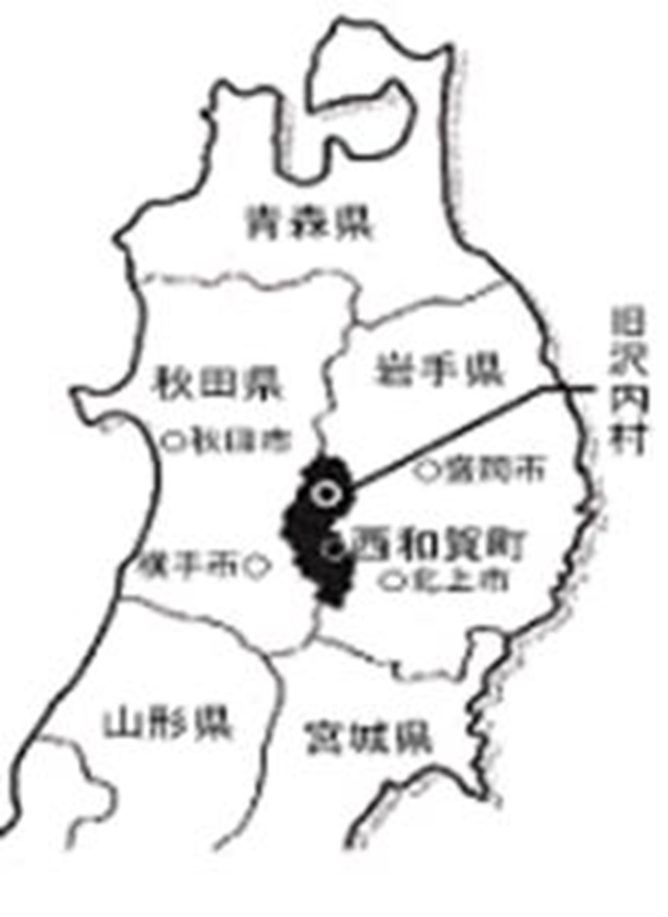
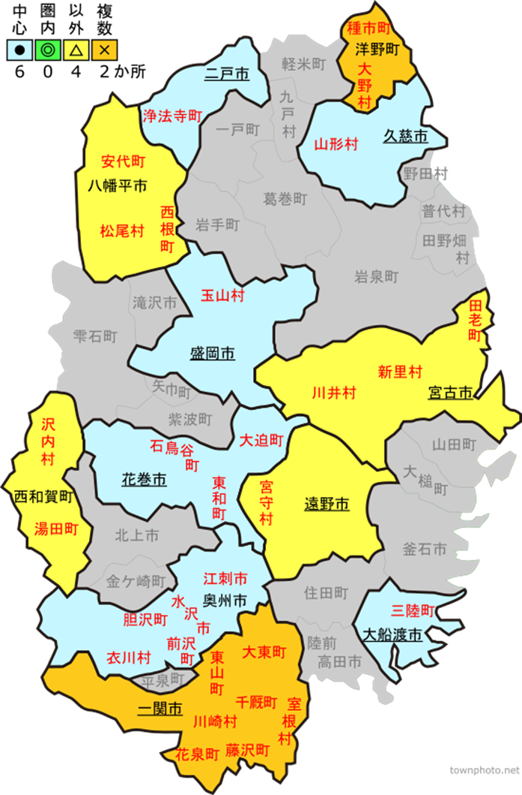

Slide 24
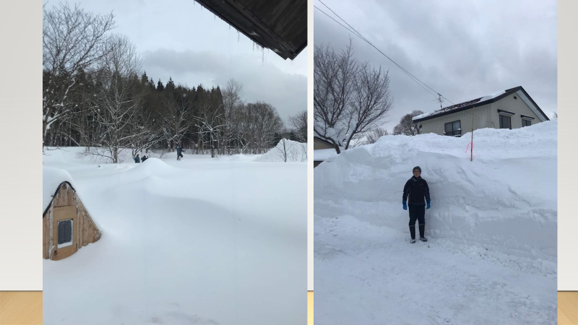

Slide 30
保険者の規模別にみた世帯数の構成割合 (令和2年国民健康保険実態調査から)
 | 総数 | 1万人未満 | 1万人以上 5万人未満 | 5万人以上 10万人未満 | 10万人以上 20万人未満 | 20万人以上
 | % | % | % | % | % | %
総数 | 100.0 | 100.0 | 100.０ | 100.0 | 100.0 | 100.0
農林水産業 | 2.3 | 7.4 | 3.0 | 0.9 | 0.8 | 0.0
その他自営業者 | 16.6 | 15.5 | 15.9 | 16.7 | 16.1 | 18.5
被用者 | 33.2 | 30.9 | 32.3 | 32.2 | 33.5 | 37.5
その他の職業 | 4.3 | 4.0 | 4.2 | 3.8 | 6.4 | 4.2
無職 | 43.5 | 43.1 | 44.9 | 46.5 | 43.2 | 39.8

Slide 31
国保加入者の平均所得及び保険料・税と調定額年次推移(令和2年国民健康保険実態調査から)
 | 平均所得 |  |  |  | 平均保険料・税調定額 |  |  |  | 所得に対する調定額の割合
 | 世帯当 |  | 一人当 |  | 世帯当 |  | 一人当
 | 金額 千円 | 対前年比 % | 金額 千円 | 対前年比 % | 金額 円 | 対前年比 % | 金額 円 | 対前年比 %
平成28年 | 1,388 | -0.6 | 856 | 1.4 | 142,908 | 0.6 | 88,178 | 2.7 | 10.3
平成29年 | 1,361 | -1.9 | 858 | 0.2 | 142,287 | -0.4 | 89,709 | 1.7 | 10.5
平成30年 | 1,367 | 0.4 | 877 | 2.2 | 139,583 | -1.9 | 89,563 | -0.2 | 10.2
令和1年 | 1,335 | -2.3 | 864 | -1.5 | 139,449 | -0.1 | 90,283 | 0.8 | 10.4
令和2年 | 1,360 | 1.9 | 890 | 3.0 | 139,213 | -0.2 | 91,150 | 1.0 | 10.2

Slide 32
国民健康保険の加入者(平成28年国民健康保険実態調査データから)

Slide 33
国保用語のイロハ
□保険者・・・国民健康保険を運営する主体。2017年度まで は市町村、2018年度からは都道府県と市町村(都道府県単位化による)
□被保険者・・・国保加入者
□国保料と国保税・・・国保法上は国保料。税の方が集めやすいということで町村は税が多い。違いは料の時効は２年、税は５年。国保税の改定は条例に定められるが、料は定められない。

Slide 34
国保用語のイロハ
□応能負担・・・能力に応じた負担のこと。国保では、所得割や資産割のこと。資産割はもともと農民の健康保険であったことのなごり
□応益負担・・・能力に関係なく一定の負担をさせる部分。国保では均等割・平等割のこと。
□所得割・・・所得(収入-必要経費)から基礎控除(４３万円)をひいた金額に料率をかける。
□均等割・・・被保険者一人当の保険料
□平等割・・・被保険者１世帯当の保険料

Slide 35
国保用語のイロハ
□医療分・・・医療費で計算する保険料
□介護分・・・40歳から64歳までの被保険者に対して賦課される介護保険料
□支援金分・・・被保険者全員が後期高齢者医療制度に対して支払う保険料(後期高齢者支援金)

Slide 36
国保用語のイロハ
□賦課・・・保険料をかけること
□賦課限度額・・・その年の保険料の最高額。
2022年度医療分65万円、後期高齢者医療支援金分20万円、介護分17万円 合計 102万円
□賦課総額・・・その年の自治体の一年間で集めるべき保険料の総額

Slide 37
国保用語のイロハ
□政令軽減 政令で定められた全国共通の低所得者に対する保険料軽減制度。申請は不要で、応益部分に対して、7割、5割、2割減額される。
加入者数 | 給与所得者等の数 | 7割軽減額 | 5割軽減額 | 2割軽減額
1人 | 0～1人 | 43万円以下 | 71.5万円以下 | 95万円以下
 | 2人 | 53万円以下 | 81.5万円以下 | 105万円以下
2人 | 0～1人 | 43万円以下 | 100万円以下 | 147万円以下
 | 2人 | 53万円以下 | 110万円以下 | 157万円以下
3人 | 0～1人 | 43万円以下 | 128.5万円以下 | 199万円以下
 | 2人 | 53万円以下 | 138.5万円以下 | 209万円以下

Slide 38
国保用語のイロハ
□条例減免・・・自治体が条例に基づき保険料を減免する制度。基本は申請主義だが、申請しなくても適用される場合もある(市町村の裁量次第)。
・宮城県仙台市 子育て世帯の減免（申請不要）
4月1日時点で18歳未満の被保険者または4月2日以降に出生した被保険者が世帯にいる場合は、その被保険者の均等割額の3割相当分が減免される。
・大阪府高槻市 低所得世帯減免（申請不要）
国民健康保険料が被保険者の前年の総所得金額等の合計の16％を超えている世帯は、16％を超えた分を減免対象額（ただし、減免対象額は所得割額が上限）とし、令和3年度は減免対象額の45％分を減額。保険料決定時に自動的に減免判定を行い該当世帯にはあらかじめ減免額を差し引いた保険料を通知。

Slide 39
国保用語のイロハ
□条例減免・・・自治体が条例に基づき保険料を減免する制度。基本は申請主義だが、申請しなくても適用される場合もある。
・愛知県名古屋市 扶養家族・ひとり親・障がい者控除（申請不要）
扶養家族がいる世帯は一人につき33万円、障害者控除対象の扶養家族が場合は一人につき86万円、本人が障害者控除対象者である場合や寡婦控除、ひとり親控除がある場合は1世帯にあたり92万円が控除。
例えばひとり親で子どもが二人いる場合は92万円＋33万＋33万円＝158万円の控除となり、43万円(基礎控除)＋158万円＝201万円まで所得割はゼロ円。
障がい者のひとり親で子どもが二人いる場合は250万円の控除となり、43万円＋250万円＝293万円まで所得割はゼロ円。

Slide 40
なぜこんなに国保料が高いのか
□そもそも国保加入者の特徴とは
①高齢者が多い(医療を必要としている人が多い)
②無職者(年金生活者・病気などで働けない人=医療を必要としている人)が
多い
③低所得者(無年金・低年金・ワーキングプア=高い保険料だと払えない人)
が多い
→困難を抱えている人が加入する医療保険

Slide 41
なぜこんなに国保料が高いのか
□国保料の計算の仕方を簡単に説明すると・・・・
①一年間の医療給付費(簡単に言うと医療費)予想総額から
②収入(国庫支出金・都道府県支出金・前期高齢者交付金・市町村支出金等)見込みをひいて
③保険料賦課総額を出し、半分を応能分、半分を応益分とし
④応能分は加入者数の総所得で割り、応益分は加入者の人数と世帯数で割り、計算したのが国保料。
※つまり、医療費総額が少なく、加入者の所得が高く、加入人数・世帯数が多いと安くなり、その反対は高くなる。

Slide 42
大都市国保は保険料が高くなる宿命を持つ
宿命① 高度医療を提供する大病院など第三次・第二次医療機関が集中する。アクセスがいい＝医療機関にかかりやすい。
宿命② 労働者が多いため、病気になる人が多い。労働強化による病気は必然であり、自己責任ではない。他の医療保険であっても病気で退職すれば国保に。
宿命③ 国保の被保険者＝ワーキングプアは最低賃金の時給・日給で働いているため特定健診やがん検診のために休むことができない＝早期発見早期治療ができない。
宿命④ 大都市には所得の低い人が多い。所得が低ければ保険料は集めにくく、そのために必要保険料より多い目の保険料を計算する必要がある。
⇒宿命であり、そこに住む住人に責任があるわけではない。だから自治体が本来保険料(国が言う)」より安くするために一般会計法定外繰入をするのは当然。

Slide 43
国保用語のイロハ
□都道府県単位化 2018年度から国保の運営を都道府県と市町村が行う。都道府県は財政を握り市町村を支配する。市町村は賦課や給付の権限を持つが、3年に一度策定される「都道府県国保運営方針」に縛られる。市町村は都道他県が示す「事業費納付金」をどんなことがあっても年度内に納付しないといけない＝年貢
□都道府県単位化の目的は国の医療負担の削減。
□国保は医療費の支払い側。医療の供給については、都道府県が策定する「地域医療計画」や公的公立病院廃止・統合で縛っていく。

Slide 45
2020年度社会保障費はどうなった?

Slide 47
そもそも国保財政は危機なのか?
※エクセルデータをご覧ください。これは政府統計e-statデータを用いて寺内が作成・蓄積しているものです
□全国ベース国保会計
□2020年度市町村国保会計決算・市町村・都道府県一般会計法定
外繰入・基金残高
□2020年度全国市町村一人当所得・全国順位

Slide 48
結論～市町村国保財政は危機ではない。でも被保険者はたいへんな危機!?
□全国ベース国保会計
⇒2020年度7748億円の黒字＋基金残高5719億円
□2020年度市町村国保会計決算⇒みなさんの自治体の決算は?
□2020年度全国市町村一人当基金残高順位

Slide 49
国保改善運動がいまなぜ重要なのか
□国保加入者(被保険者)の半分が自営業・フリーランス・非正規雇用労働者とその家族
□コロナ禍の影響を最も受けている人たち
□国保料そのものを安くすることがコロナ対策としても最も有効
□国保料は税・社会保険料で最も高いため、免除等されると結果的に実質賃金・可処分所得が増えることとなる。
例)2021年度所得200万円 40歳代母+こども2人の国保料は
東大阪市40万3728円 大阪市37万1585円 枚方市37万8700円

Slide 50
国保が貧困を作り出す～京都府のシンママさんの悲鳴
この夏、電気代が恐ろしくて、一度もクーラーを入れることができず、うちわで過ごしたので、苦しかったです。電気代約4800円、ガス代約4600円、水道代約4300円。息をしているだけなのに、死にそうですね。どんなに節約しても、トイレは、1日1回しか水を流さないようにしても、お風呂は1週間以上10.日までで一回だけの交換、にしても、これだけかかります。おかしいです。前はこんなことなかった、、、気がします。節約を、これ以上は、どうすればいいのかわかりません。
5月に仕事を辞めなくてはならなくなり、3ヶ月が過ぎました。めんつゆが、本当にありがたいです。 ご飯さえあれば、そうめんがなくなっても、つゆをかけて頂けます。かぼちゃがうれしいです。 それからラーメンは、ものすごくありがたいです。 タオルに、ナプキンも、必ず必要なので本当に助かります。 雨漏りがあるので、タオルはありがたいです。靴のサイズは23 身長は160です。お洋服と靴が欲しいです。体操服や、スポーツジャージや、半パンTシャツ（学校で陸上をしています）があれば、お古でもかまいませんのでできれば、お願いしたいです。70Aか、65Aのスポーツブラと、パンツがほしいです。髪をくくるゴムがあれば欲しいです。どんどん大きくなり、どうにもなりません。よろしくお願い致します。
⇒このママさんの国民健康保険料は年額43009円10回納付だと4300円。米5キロ1800円 月額保険料は米12キロ分

Slide 51
2020年実施されたコロナ減免
□減免対象
①主たる生計維持者が死亡または重篤な傷病を負ったとき。
②主たる生計維持者の収入が、2019年に比べ2020年が30％以上減少

Slide 52
2021年・2022年もコロナ減免は実施されたが
□減免対象
①主たる生計維持者が死亡または重篤な傷病を負ったとき。
②主たる生計維持者の収入が、2020➡2021、2021➡2022が30％以上減少
⇒となると前年より収入3割以上減はあるが、さらに割減となると失業くらいしかない。
□ほぼ使えない制度に。

Slide 53
コロナ対応傷病手当
□国民健康保険法第58条第2項では「条例又は規約の定めるところにより、傷病手当金の支給その他の保険給付を行うことができる」と規定しているが、厚生労働省は「国民健康保険の財政運営に支障がない場合に実施する」ものとし市町村・国保組合の財政負担による実施を求め、事実上、全国で実施する市町村は無かった。
□新型コロナウイルス感染症拡大のもと、国民健康保険の被保険者の中に多い、短時間・非正規雇用労働者の所得補償対策として、協会けんぽ等との均衡から傷病手当金の創設が国において検討され、2020年3月24日の国事務連絡で、傷病手当金に対する財政支援を行うことを通知し、市町村・国保組合の判断により、条例・規約を改正し傷病手当金の支給が行われることとなった

Slide 54
コロナ対応傷病手当
【支給対象】２０２２年９月末までの支給開始日（疾患）が対象。（2021年11月国事務連絡）
●給与等（所得税法（昭和43法律第33号）第28条第1項規定）、賞与（健康保険法（大正11年法律第70号）第3条第6項規）を除く。以下同じ。）の支払いを受けている被保険者が療養のため労務に服することができないとき（新型コロナウイルス感染症に感染したとき又は発熱等の症状があり当該感染症の感染が疑われるときに限る）
●その労務に服することができなくなった日から起算して3日を経過した日から労務に服することができない期間のうち労務に就くことを予定していた日について、傷病手当金を支給する

Slide 55
国保は共助でも公助でもない
◇国保は法に「社会保障制度」であることが明記されている。
◇なぜならばこの国で最も困難な人たちが加入する医療保険だから。
◇困難とは、低所得・無収入・病気・障がい・ひとり親など
◇だからこそ、条例に基づき以下が可能。
44条 一部負担金を減免
77条 保険料減免・徴収猶予

Slide 56
最後に・・・
〇11月ころ来年度納付金・標準保険料率仮算定
〇来年1月納付金・標準保険料率本算定
〇来年4月 統一地方選挙
国保の問題をいかに争点化できるかは、住民運動と2.3月議会にかかっている
いのちとくらしをまもるための各地での大運動を!

Slide 57
参考文献 Amazonで買えます

